Slide 1

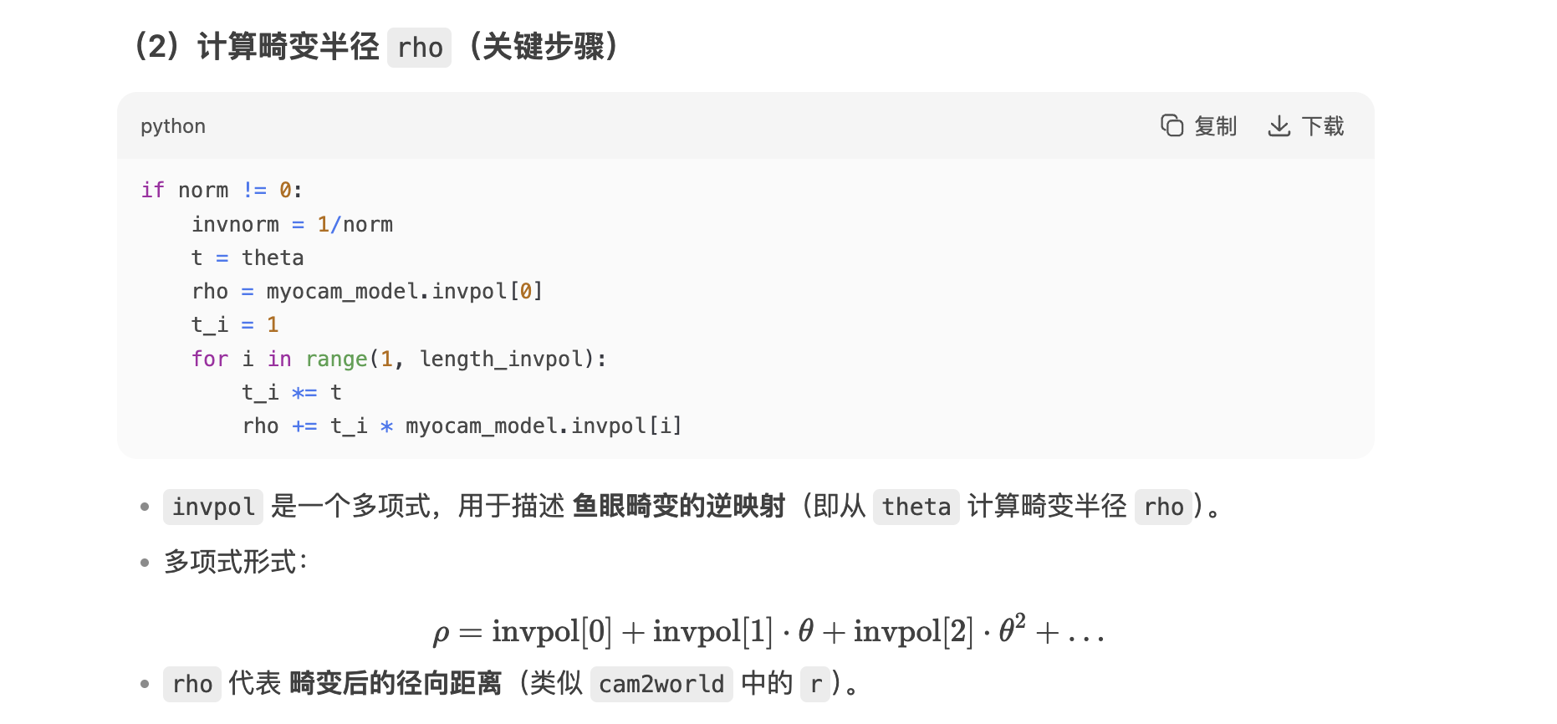
cam2world多项式变化

